Slide 1
生成树机制实验
武庆华
wuqinghua@ict.ac.cn

Slide 2
提纲
生成树拓扑
生成树术语和原理
生成树机制
生成树协议格式
实验内容
附件文件列表

Slide 3

生成树拓扑
b1
b1
环状拓扑
生成树拓扑
b3
广播风暴
b2
b3
b2
b4
b4
生成树机制：通过禁止(block) 设备的相关端口，在有环路的网络中构造出一个总体开销最小的生成树拓扑，使得网络在连通的前提下，避免广播风暴

Slide 4
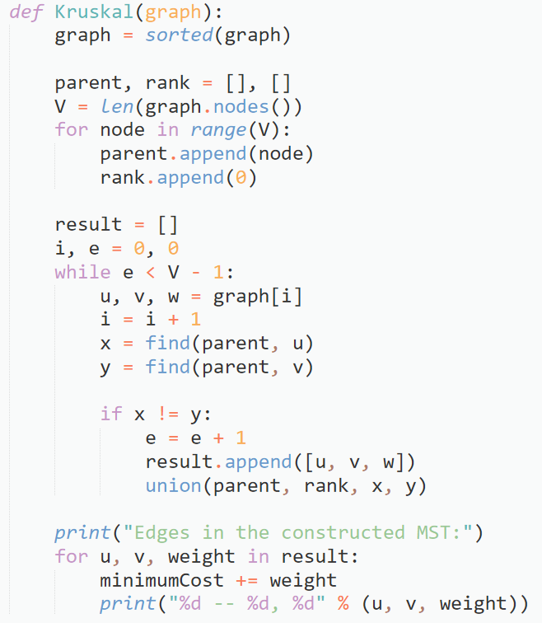
如何构建开销最小的生成树拓扑？
理论上

Slide 5
如何构建开销最小的生成树拓扑？
实际上
具有相同开销的生成树拓扑可能并不唯一
如何消除歧义性，构建唯一确定的生成树拓扑？
网络中的节点没有全局视图
如何定义通信协议，分布式的构建生成树拓扑？
网络中的节点收发消息的时序不确定
如何设计生成树运行机制，保证最终结果与消息收发时序无关？
网络中的节点是动态的
如何在有节点加入和离开时，依然能够构建生成树拓扑？
网络中的节点还需要进行数据转发
如何设计生成树运行机制，保证与交换机数据包转发兼容？
本节实验内容
思考题目

Slide 6
生成树的唯一性
具有相同开销的生成树可能并不唯一
唯一生成树：
节点ID最小的点作为生成树的根节点
每个节点选择到树的根节点优先级最高的路径
优先级顺序：路径开销 > 所连接的节点ID大小 > 所连接的端口ID大小 > …
b1
b3
b2
b4
选择开销最小的生成树 Ⅹ
优先级最高的生成树 √

Slide 7
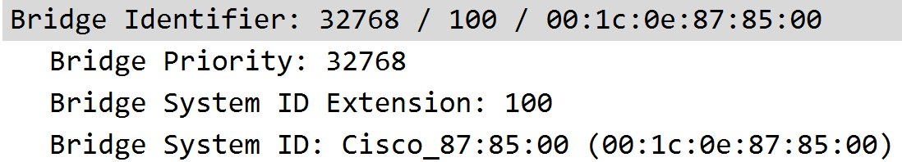
节点ID和端口ID
节点ID是一个64位整数
前2字节为优先级，每个节点可以独立设置优先级，默认为32768
后6字节为节点第一个端口的MAC地址
端口ID是一个16位整数
前1字节为优先级，可独立设置，默认为128
后1字节标识该端口的序号
例如，0x8001为第一个端口，优先级是0x80(128)

Slide 8
路径开销
路径开销用于衡量节点间路径的优劣
每条链路都具有开销值
路径开销等于路径上全部链路开销之和
链路开销与链路带宽相关，带宽越高，开销越小
b1
Cost: 2
10Gbps
10Gbps
b3
b2
1Gbps
10Gbps
b4
Cost: 20

Slide 9
配置消息(BPDU Config)
节点通过交换Config消息获取路径及优先级等信息
每个端口独立生成Config消息
表示本网段（Segment，可以理解为链路）到根节点的路径和开销，而不是本节点的
包括自己的节点ID、发送端口ID，自己认为的根节点ID，以及到根节点的路径和开销
Config消息的发送
根节点周期发送，发送周期为Hello Time（2秒）
其他节点收到的Config后可能触发发送
Config消息基于二层组播方式发送
目的地址为01-80-C2-00-00-01

Slide 10
生成树机制的基本原理
经过有限次的收发Config消息，网络中能够“选举”出唯一的根节点，即ID最小的节点
除根节点外，每个节点选择通过自己的某端口连接到根节点，使得到根节点的路径开销最小，该端口叫做根端口
为了保证新的Config消息能够扩散到其他节点，每个节点会通过某些端口发送Config消息，这些端口叫做指定端口

Slide 11
生成树中的术语
生成树拓扑
根节点(Root Switch)
一个网络中只有一个根节点
ID最小的节点作为根节点
根端口(Root Port, RP)
除根节点以外，每个节点有一个根端口
节点通过根端口连接到根节点，根端口是一个节点到根节点路径开销最小的端口
指定端口(Designated Port, DP)
每个网段(segment，一跳可达，本实验中等同于链路)有且只有一个指定端口
指定端口为网段(segment)内优先级最高的端口，即可以发送Config的端口
其他端口(Alternate Port, AP)
剩余的端口为其他端口，不参与构建生成树拓扑
Root Switch
b1
DP
DP
RP
RP
b3
b2
DP
DP
b4
RP
AP

Slide 12
生成树机制中端口的数据结构
每个端口存储本网段的通过开销 (port->path_cost)
本实验中所有链路的通过开销均为1
每个端口记录本网段到根节点最小开销路径的配置(Config)
自己认为的根节点 designated_root
本网段到根节点的路径开销 designated_cost
本网段到根节点的上一跳节点ID designated_switch
是本节点还是本网段中其他节点
本网段到根节点的上一跳端口 designated_port
是本端口还是本网段中其他端口
生成树机制收敛后，每个网段内所有端口存储的配置都相同

Slide 13
生成树机制中节点的数据结构
每个节点记录本节点到根节点开销最小的路径
自己认为的根节点 designated_root
根端口 root_port
到根节点的路径开销 root_path_cost
生成树机制收敛后，所有节点认为的根节点都相同
节点到根节点的路径开销等于根端口所在网段到根节点的路径开销与根端口所在网段的通过开销之和
stp->root_path_cost = root_port->designated_cost + root_port->path_cost

Slide 14
构建生成树拓扑的流程示意图
网段内节点一
网段内节点二
① 指定端口发送Config消息
① 指定端口发送Config消息
本端Config优先级高
本端Config优先级高
② 端口收到Config消息后，进行优先级比较
② 端口收到Config消息后，进行优先级比较
对端Config优先级高
对端Config优先级高
③ 更新本端口Config
③ 更新本端口Config
④ 更新节点的状态
④ 更新节点的状态
⑤ 更新本节点其余端口的Config
⑤ 更新本节点其余端口的Config

Slide 15
生成树机制运行 – 初始化
节点认为自己是根节点
stp->designated_root = stp->switch_id
将每个端口设置为指定端口，即端口所在网段应该通过本节点连接到根节点
p->designated_root = stp->switch_id
p->designated_cost = 0
p->designated_switch = stp->switch_id
p->designated_port = p->port_id
端口为指定端口的判断条件
p->designated_switch == stp->switch_id && \ p->designated_port == p->port_id

Slide 16
生成树机制运行 – 节点主动发送Config消息
当节点认为自己是根节点时， 周期性主动发送Config消息(①)
每个端口发送的Config消息中，只有端口ID字段不同
节点通过hello定时器(2秒)周期发送Config消息，直到该节点不再认为自己是根节点为止
RootID: 0x0101
PathCost: 0
SwitchID: 0x0101
PortID: 0x02
RootID: 0x0101
PathCost: 0
SwitchID: 0x0101
PortID: 0x01
b1
b2
Switch ID: 0x0101
Switch ID: 0x0201

Slide 17
生成树机制运行 – 处理Config消息
收到Config消息后，将其与本端口Config进行优先级比较 (②)
如果收到的Config优先级高，说明该网段应该通过对方端口连接根节点
将本端口的Config替换为收到的Config消息(③) ，本端口为非指定端口
更新节点状态(④)
更新其余(Other)端口的Config(⑤)
如果节点由根节点变为非根节点，停止hello定时器
将更新后的Config从每个指定端口转发出去(①)
否则，该网段应该通过本端口存储Config对应的端口连接根节点
发送Config消息(①)，告知对方优先级更高的Config
该端口是不一定是指定端口（一个Hub连接三个交换机端口的例子）

Slide 18
(②) Config之间的优先级比较
如果两者认为的根节点ID不同
则根节点ID小的一方优先级高
如果两者到根节点的开销不同
则开销小的一方优先级高
相同
如果两者到根节点的上一跳节点不同
则上一跳节点ID小的一方优先级高
相同
如果两者到根节点的上一跳端口不同
则上一跳端口ID小的一方优先级高
相同
什么时候进行Config优先级比较？
端口收到的Config消息之后（端口Config与收到Config消息的比较）
节点更新状态，从所有非指定端口中选取根端口时（端口间的比较）

Slide 19
(④)更新节点状态
遍历所有端口，满足如下条件的为根端口(root_port)
该端口是非指定端口
该端口的优先级要高于所有其余非指定端口(②)
更新节点状态，选择通过root_port连接到根节点：
stp->root_port = root_port
stp->designate_root = root_port->designated_root
stp->root_path_cost = root_port->designated_cost + \ root_port->path_cost

Slide 20
(⑤)更新端口的Config
节点在更新自己的状态后，哪些端口的Config需要更新？
非指定端口 -> 非指定端口（不需要处理）
指定端口 -> 指定端口（需要更新信息，如下）
指定端口 -> 非指定端口（只有收到Config时可能，已处理）
非指定端口 -> 指定端口（可能，条件如下）
如果一个端口为非指定端口，且其Config较网段内其他端口优先级更高(②)，那么该端口成为指定端口：
p->designated_switch = stp->switch_id
p->designated_port = p->port_id
对于所有指定端口，更新其认为的根节点和路径开销：
p->designated_root = stp->designated_root
p->designated_cost = stp->root_path_cost

Slide 21
处理Config消息的例子
Switch ID: 0x0101
Switch ID: 0x0201
Switch ID: 0x0101
Switch ID: 0x0201
b1
eth0
eth0
b2
b1
eth0
eth0
b2
RootID: 0x0201
PathCost: 0
SwitchID: 0x0201
PortID: 0x01
RootID: 0x0101
PathCost: 0
SwitchID: 0x0101
PortID: 0x01
收到来自b2-eth0的Config消息，其RootID比b1-eth0端口的值(0x0101)大，优先级低
端口b1-eth0仍然是指定端口
b1-eth0发送其端口的Config
收到来自b1-eth0的Config消息，其RootID比b2-eth0端口的值(0x0201)小，优先级高
端口b2-eth0为非指定端口
选择b1为根节点，更新路径开销，选择b2-eth0作为根端口，b2-eth1作为指定端口
b2-eth1发送其端口的Config

Slide 22
更新其余端口Config的例子
（2）b1-eth0的Config消息
（1）b2-eth0的Config消息
b1
eth0
eth1
b3
eth0
eth0
b2
节点b3先收到b2-eth0的Config消息
b3-eth0变为根端口；
更新其余端口：b3-eth1仍为指定端口，更新其认为的根节点和路径开销
节点b3再收到b1-eth0的Config消息
b3-eth1更新为根端口；
更新其余端口：b3-eth0的Config比网段内 (b2-eth0端口) 的Config优先级更高，由非指定端口更新为指定端口

Slide 23
非指定端口更新为指定端口的例子
（2）b1-eth0的Config消息
（1）b2-eth0的Config消息
b1
eth0
eth1
b3
eth0
eth0
b2
更新b3-eth0的Config：先假设其可以从非指定端口更新为指定端口，构造其Config：
其认为的根节点：b1 (stp->designated_root)
其认为到根节点的路径开销：1 (stp->root_path_cost)
到根节点的上一跳节点：b3 (stp->switch_id)
到根节点的上一跳端口：b3-eth0 (p->port_id)
当前本网段内优先级最高的Config：(b3-eth0存储的相应字段)
如果前者优先级高于后者，则端口由非指定端口更新为指定端口，即将前者存储为本端口的Config；如果不高于后者，则保持不变

Slide 24
生成树协议格式
为了使得wireshark能够识别生成树配置数据包，方便调试，我们借用了802.1D STP配置消息格式
我们只用从Root Switch ID到Port ID的4个字段

Slide 25
生成树协议字段含义
Proto ID: STP协议标识，为0
Version: STP版本号，为0
Msg Type: 标识是配置包(0x00)还是拓扑变动包(0x80)
Flags: 标志位，第1位标识拓扑变更，第8位标志拓扑变更确认
Root Switch ID: 该节点认为的根节点ID，前16位为优先级，后48位为MAC地址
Root Path Cost: 从该节点该端口到根节点的开销
Switch ID: 发送该消息的节点ID，定义方式同Root Switch ID
Port ID: 发送该消息的端口ID，前8位为优先级，后8位为编号
Msg Age: 该消息已存活时间，单位为1/256秒
Max Age: 消息最长允许存活时间，单位同上，默认20秒
Hello Time: 配置消息发送时间间隔，单位同上，默认2秒
Forward Delay: 不同状态间切换时延，单位同上，默认15秒

Slide 26
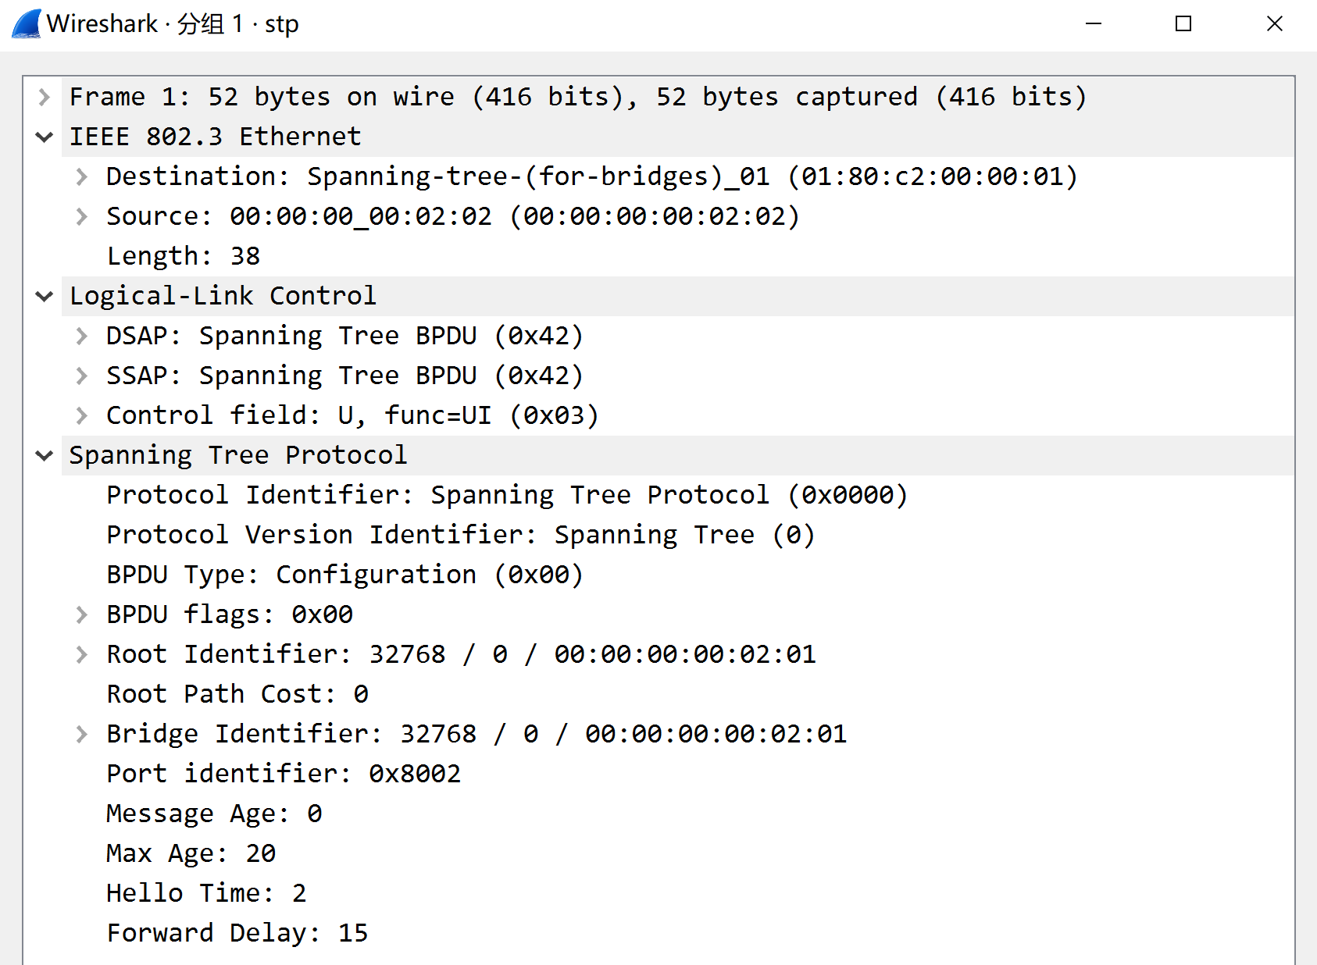
生成树协议数据包示例
Ethernet层：目的MAC地址(01:80:C2:00:00:01)，发送端口MAC地址，以及数据负载长度
链路控制层
该消息由ID为0x…0201节点(b2)从端口0x…02(b2-eth1)发出，认为自己是根节点

Slide 27
本实验与标准STP的差别
本实验中不考虑拓扑变动下的生成树重构
本实验没有考虑如何与交换机转发学习共存
本实验没有考虑如何快速构建生成树

Slide 28
实验内容
基于已有代码，实现生成树运行机制，对于给定拓扑(four_node_ring.py)，计算输出相应状态下的最小生成树拓扑
自己构造一个不少于7个节点，冗余链路不少于2条的拓扑，节点和端口的命名规则可参考four_node_ring.py，使用stp程序计算输出最小生成树拓扑

Slide 29
实验流程
以four_node_ring.py拓扑为例
运行four_node_ring.py拓扑，4个节点分别运行stp程序，将输出重定向到b*-output.txt文件，以b1为例：
b1# ./stp > b1-output.txt 2>&1
等待一段时间(4个节点大概30秒钟)后，执行如下命令： (b?/root)# pkill -SIGTERM stp 该命令强制所有stp程序输出最终状态并退出
可以在xterm或gnome-terminal中执行该命令，需要root权限
执行dump_output.sh脚本，输出个4个节点的状态
# ./dump_output.sh 4

Slide 30
实验结果示例
NODE b1 dumps:
INFO: this switch is root.
INFO: port id: 01, role: DESIGNATED.
INFO: designated ->root: 0101, ->switch: 0101, ->port: 01, ->cost: 0.
INFO: port id: 02, role: DESIGNATED.
INFO: designated ->root: 0101, ->switch: 0101, ->port: 02, ->cost: 0.
NODE b2 dumps:
INFO: non-root switch, designated root: 0101, root path cost: 1.
INFO: port id: 01, role: ROOT.
INFO: designated ->root: 0101, ->switch: 0101, ->port: 01, ->cost: 0.
INFO: port id: 02, role: DESIGNATED.
INFO: designated ->root: 0101, ->switch: 0201, ->port: 02, ->cost: 1.
NODE b3 dumps:
INFO: non-root switch, designated root: 0101, root path cost: 1.
INFO: port id: 01, role: ROOT.
INFO: designated ->root: 0101, ->switch: 0101, ->port: 02, ->cost: 0.
INFO: port id: 02, role: DESIGNATED.
INFO: designated ->root: 0101, ->switch: 0301, ->port: 02, ->cost: 1.
NODE b4 dumps:
INFO: non-root switch, designated root: 0101, root path cost: 2.
INFO: port id: 01, role: ROOT.
INFO: designated ->root: 0101, ->switch: 0201, ->port: 02, ->cost: 1.
INFO: port id: 02, role: ALTERNATE.
INFO: designated ->root: 0101, ->switch: 0301, ->port: 02, ->cost: 1.
生成树拓扑
Root Switch
b1
DP
DP
RP
RP
b3
b2
DP
DP
b4
RP
AP

Slide 31
提示
端口数据结构中存储的Config与数据包中的Config字段名字不同，且需要本地、网络字节序转换，因此端口与端口、端口与数据包的优先级比较需要分别实现
不需要在端口数据结构中单独定义端口状态，端口的状态可以由如下方法推断出来
if (stp->root_port && p->port_id == stp->root_port->port_id)
return "ROOT";
else if (p->designated_switch == stp->switch_id && \
p->designated_port == p->port_id)
return "DESIGNATED";
else
return "ALTERNATE";

Slide 32
调研思考题
调研说明标准生成树协议中，如何处理网络拓扑变动的情况：当节点加入时？当节点离开时？
调研说明标准生成树协议是如何在构建生成树过程中保持网络连通的
提示：用不同的状态来标记每个端口，不同状态下允许不同的功能（Blocking, Listening, Learning, Forwarding等）
实验中的生成树机制效率较低，调研说明快速生成树机制的原理

Slide 33
附件文件列表
scripts # 禁止IPv6、TCP Offloading
dump_output.sh # 汇总输出各节点状态信息
four_node_ring.py # 带环路网络拓扑
include # 所有相关头文件
main.c # 如需与switch实验结合，修改该文件
Makefile
device_internal.c # 框架内部实现
stp.c # 所有STP机制相关
stp-reference(.32) # STP参考实现
stp_timer.c # 定时器实现

